Slide 1


TRƯỜNG TIỂU HỌC
Nhiệt liệt chào mừng
Quý thầy cô về dự tiết
ĐẠO ĐỨC - LỚP 1
Năm học: 2020 - 2021
Notes:
1

Slide 2

Chủ đề: Thật thà
Bài 10: Lời nói thật( tiết 2 )

Slide 3

Luyện tập

Slide 4

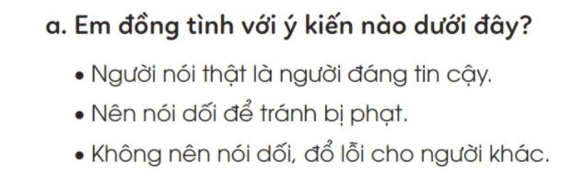
Hoạt động 1: Bày tỏ thái độ
a. Em đồng tình với ý kiên nào dưới đây?

Slide 5
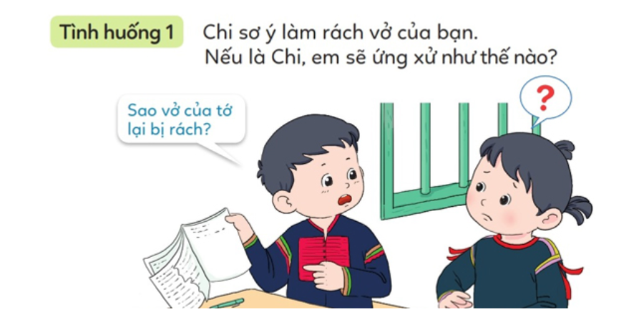
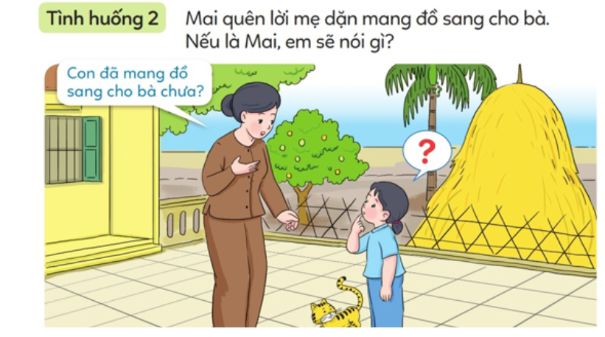
Hoạt động 2: Đóng vai
Đóng vai

Slide 6
Thảo luận nhóm 2
1. Cách ứng xử trong tình huống đã phù hợp hay chưa?
2. Có cách ứng xử nào khác không?

Slide 7
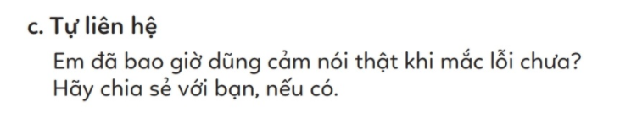
Hoạt động 3: Tự liên hệ
a. Tự liên hệ

